Slide 1
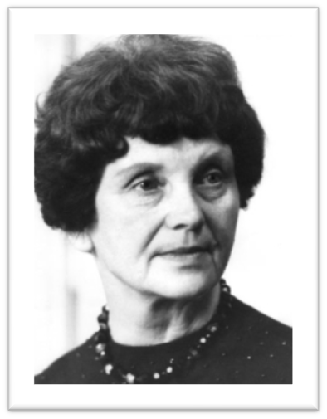

TRI GAŠTANOVÉ KONE

Slide 2
1936 Uzlík tepla
1940 Tri gaštanové kone
1946 Babylon – 4 zv. Román
1964 Ariadnina niť
„Človek môže iba raz žiť ... iba raz.
A nič sa nevráti. “

Slide 3

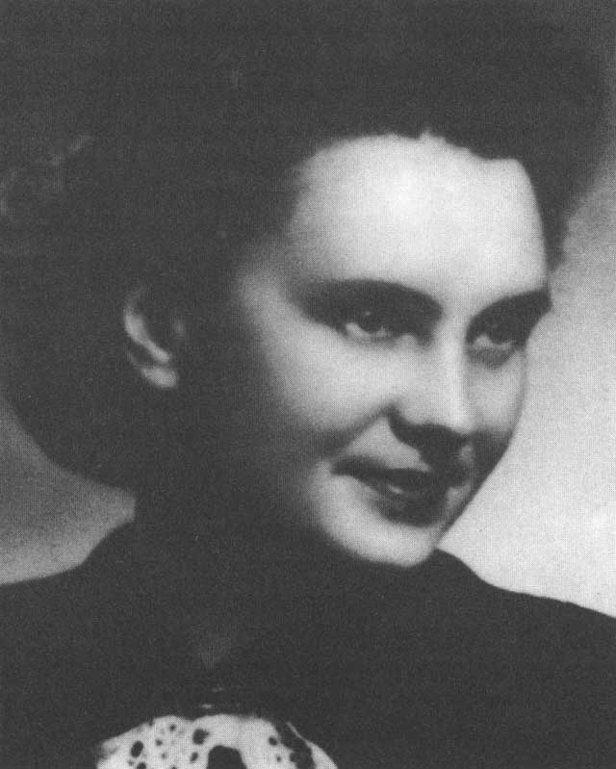
pracovala ako anglická korešpondentka v Tatra banke v Bratislave, do roku 1941, neskôr sa venovala len literárnej činnosti
predstaviteľka lyrizovanej prózy
ocenená titulom národná umelkyňa
zaujal ju vnútorný svet človeka
Diela Tri gaštanové kone a Babylon boli preložené do rôznych jazykov, spracované do podoby televíznych filmov

Slide 4

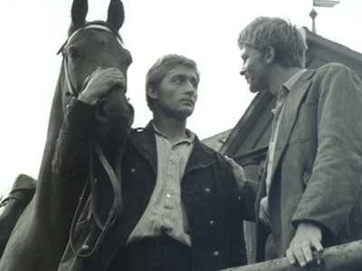
-Peter, nemajetný mládenec ľúbil Magdalénu, ale jej matka chcela, aby sa jej dcéra vydala za bohatého sedliaka Jána Zápotočného
Magdaléna Petrovi sľúbila, že ak si postaví dom a príde na troch gaštanových koňoch, tak sa zaňho vydá
Kým sa Peter snaží plniť dohodu, Magdaléna sa z prinútenia vydala za Zápotočného
Neskôr Magdaléna ochorela, pretože ju kopol kôň
Chodil ju navštevovať aj Peter a Jána to hnevalo
Raz sa strašne nahneval a išiel si vybiť zlosť
Prvý mu do oka padol kôň, začal ho týrať
Kôň sa splašil a udupal Jána k smrti
Na tretí deň Jána pochovali
Magdaléna sa s Petrom tajne zosobášila
Chvíľu ešte pobudli v Leštinách, potom sa vybrali domov do Turca k Petrovi.

Slide 5

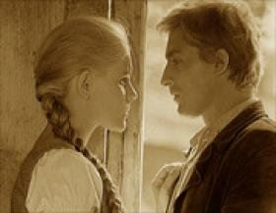
– statočný, čestný, spravodlivý, chudobný (tulák, ktorý skupuje drevo)
- detstvo strávil v Turci, kde spoznal Magdalénu, vyrastali spoločne – ľúbil ju už keď boli malí, ale jej matka bola proti tomu
- Neskôr ju stretne a jeho láska k nej opäť ožije
- Rozhodnutý bojovať za svoju lásku, hoci nemá veľkú nádej
- dobré dievča s čistým srdcom
- miluje Petra od detstva a v kútiku duše dúfa, že sa raz objaví v jej rodnom dome
- nemiluje Zápotočného, no je prinútená si ho vziať, pretože ju znásilní a čakajú spolu dieťa
- ostáva stále verná Petrovi
- napokon plače za
Zápotočným, keď umrie,
preto, lebo ho ľutuje

